Slide 1
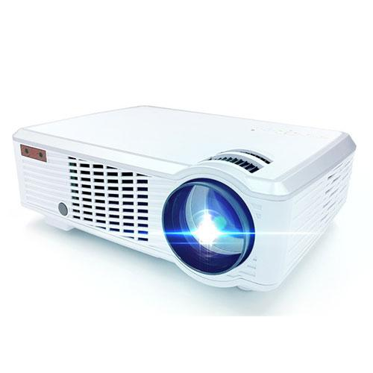
【提案書】
LEDプロジェクター
最大120インチの大迫力で投影できるLEDプロジェクター。鮮やかな映像で手軽にホームシアターを楽しめます。HDMIやUSB,Audio、Video、PCとインターフェースも豊富。
特徴
納期
納期スペース
仕様
サイズ : 約W270×H105×D220(mm) 重量 : 約1810g
機能 : ■製品特徴・5.0inch LCD+LED・360°反転機能・台形補正・ピント調整・アスペクト比 4:3/16:9・内蔵スピーカー・USB×2/HDMI×2/Audio-in/Audio-out/Video/PC-RGB
付属品 : ・プロジェクター本体・リモコン(電池別売)・電源ケーブル・オーディオケーブル・VGAケーブル・取扱説明書/保証書
お見積
お見積りスペース

